Slide 1
Mobilinternet semlegesség gyakorlati mérése
Ritoók Zsigmond
2019.05.16.

Slide 2
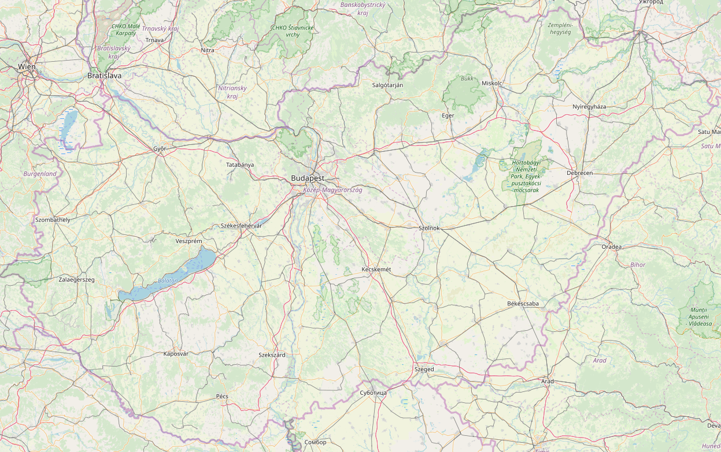
Mérőrendszer elhelyezkedése
Miskolc
Mérőfej
Sopron
Budapest
Mérőfej
Mérőfej
Mérés vezérlő
Pécs
Mérőfej
Térkép forrása: https://www.openstreetmap.org/#map=8/47.184/19.509

Slide 3
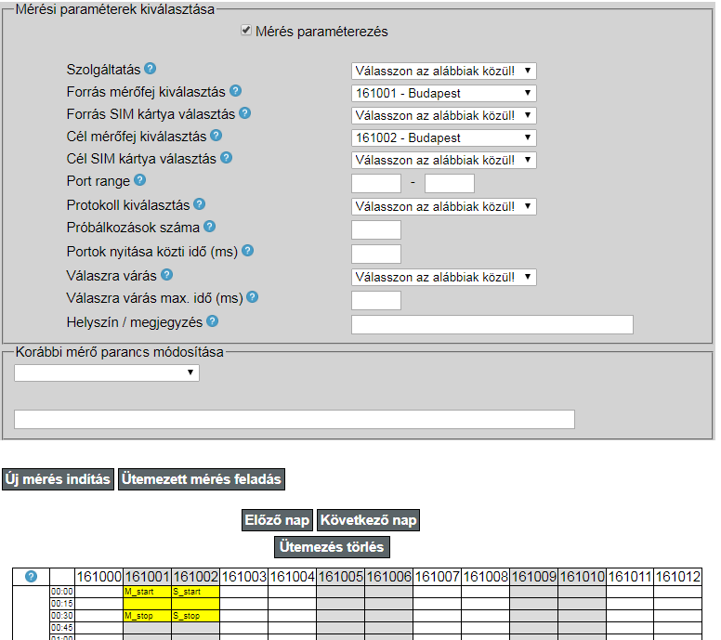
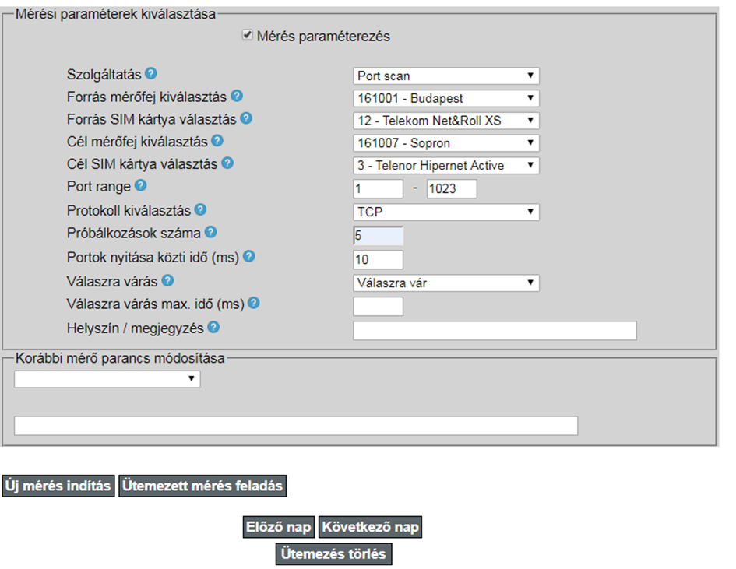
Ütemezett portscan mérés beállítása

Slide 4
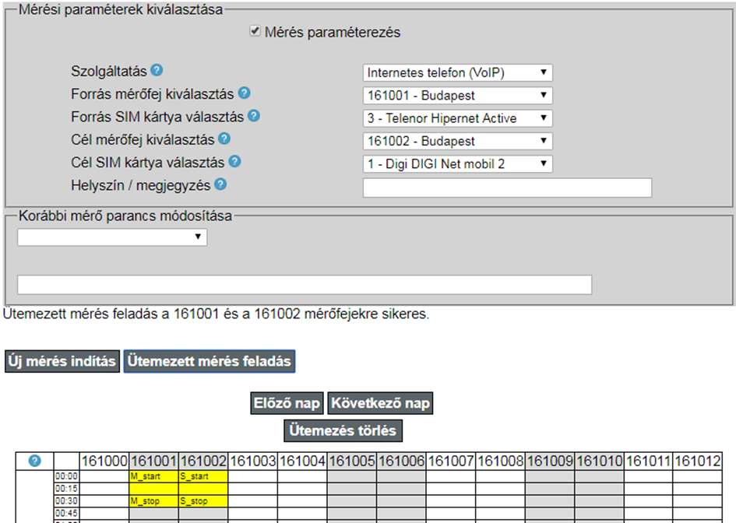
Ütemezett alkalmazás mérés beállítása

Slide 5
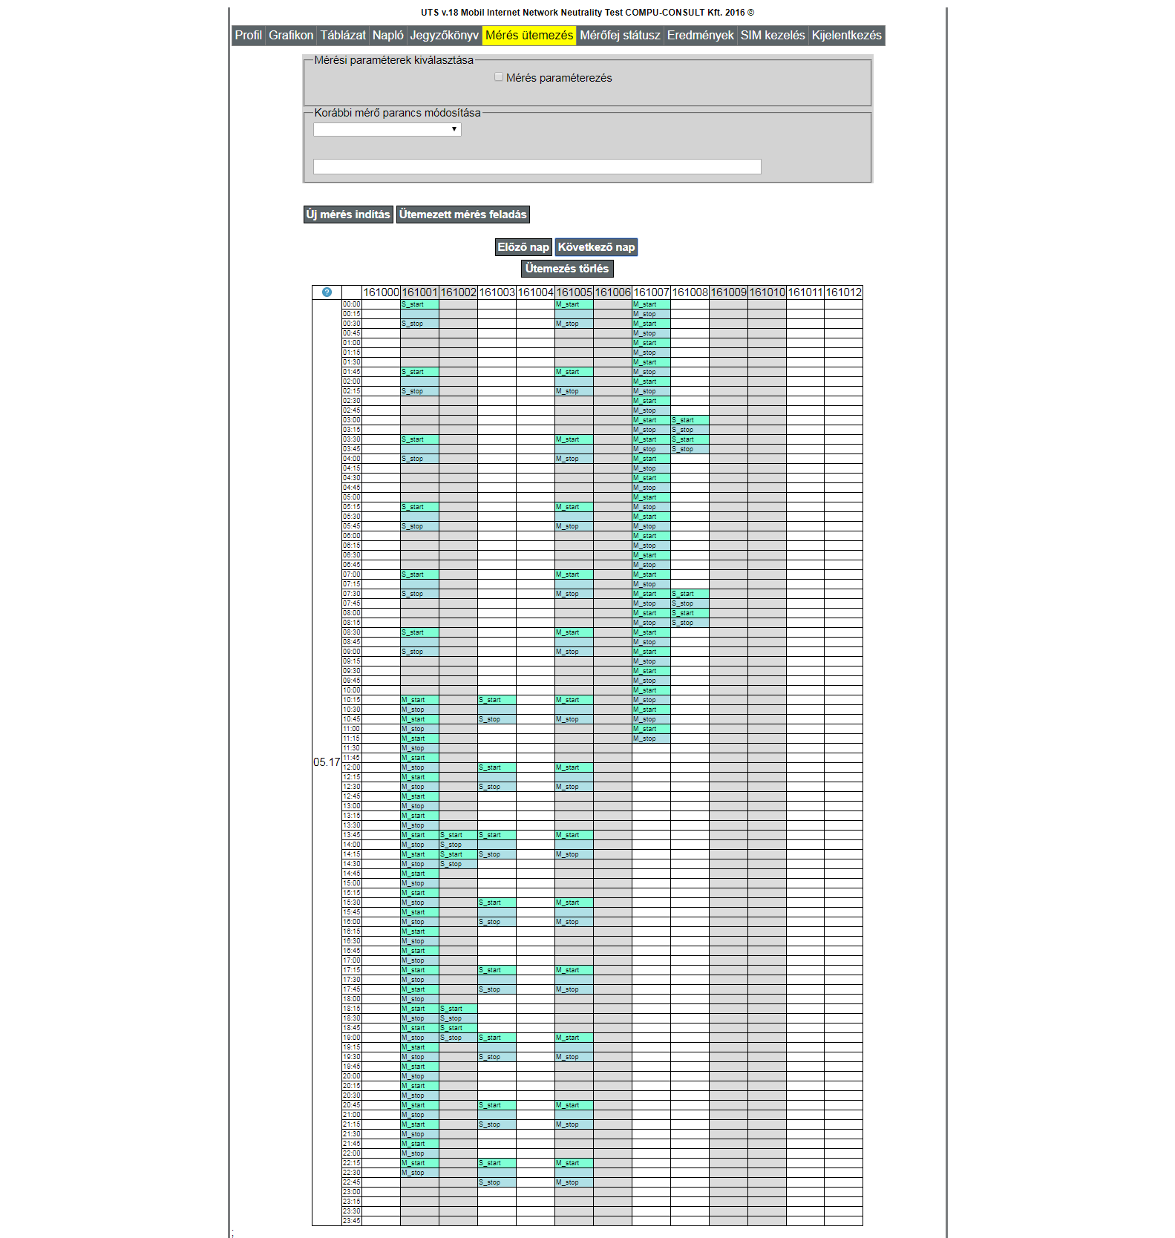
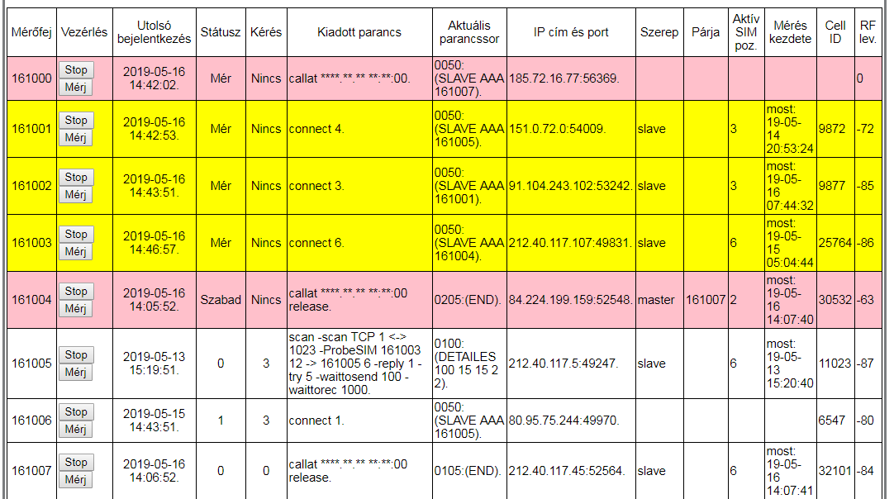
Egy előre beütemezett tábla
Mérőfejek státuszai

Slide 6
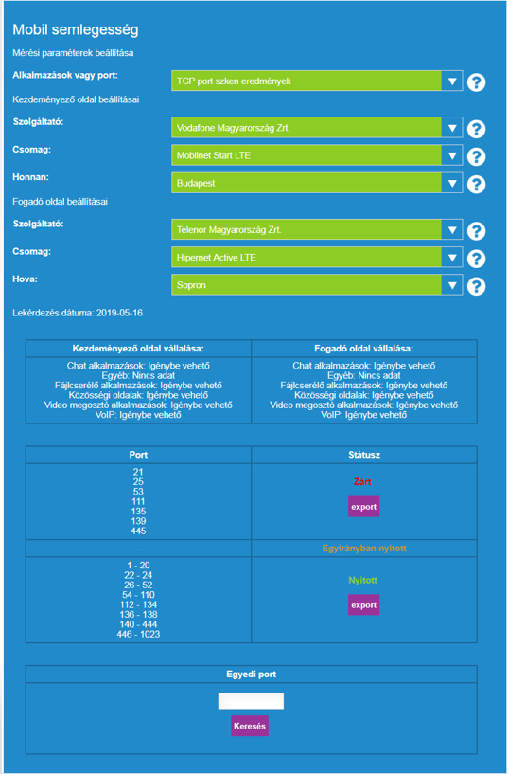
Mérési eredmények https://szelessav.net/hu/uts_18 oldalon
Port scan mérések megjelenítése

Slide 7
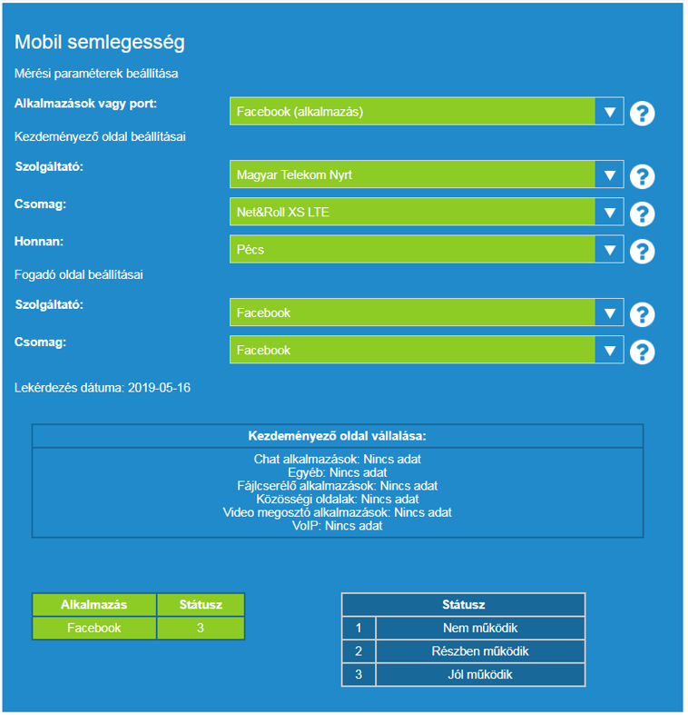
Mérési eredmények https://szelessav.net/hu/uts_18 oldalon
Alkalmazás mérések megjelenítése

Slide 8
Köszönöm a figyelmet

